Slide 1
분석팀 Study
<데이터에 근거해서 세상을 바라보는 법>
19.5.17

Slide 2
나는 데이터를 …
*** 한다
*** 한다
나는
데이터를
*** 한다
*** 한다

Slide 3
데이터 분석결과의 소비자이자 생산자
소비자
생산자

Slide 4
관심을 두는 부분
데이터에서 의미를 찾는 방법
- 분석의 포인트를 설정하기
- 스토리를 만들기
- 의미를 시각화하기

Slide 5
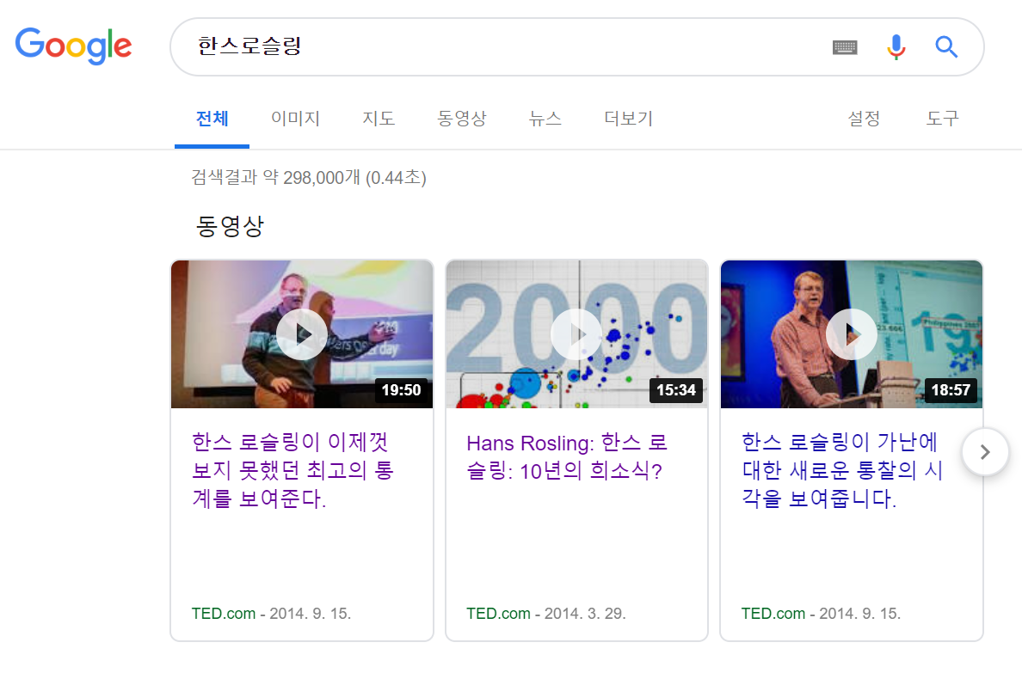
한스 로슬링

Slide 6
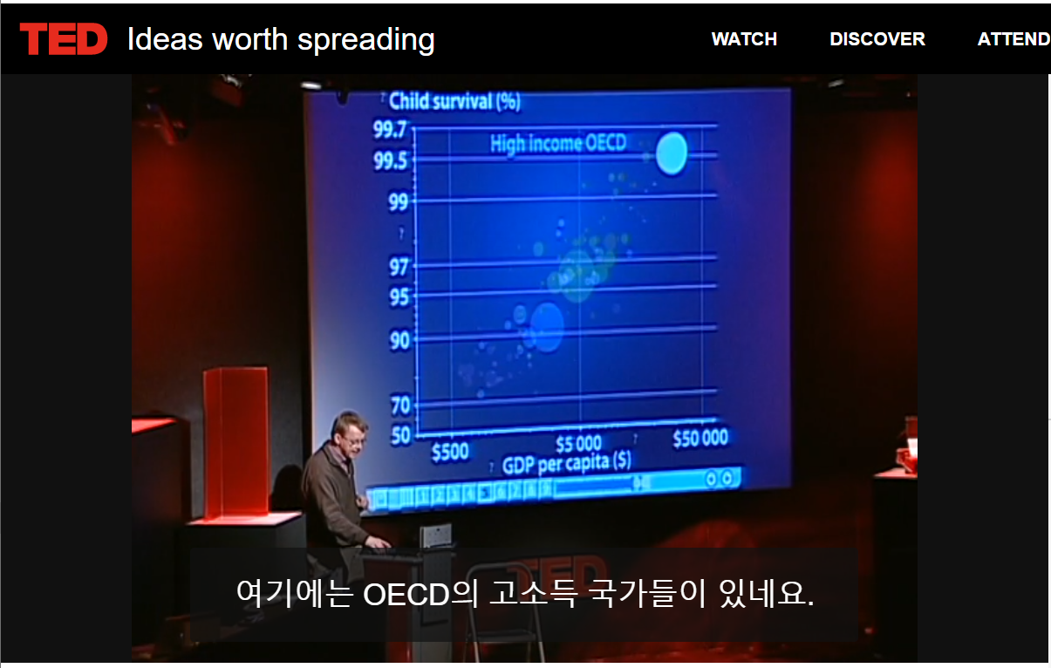
데이터에 기반한 통찰
출처 : https://www.ted.com/talks/hans_rosling_shows_the_best_stats_you_ve_ever_seen?language=ko (8’ 부터 play)

Slide 7
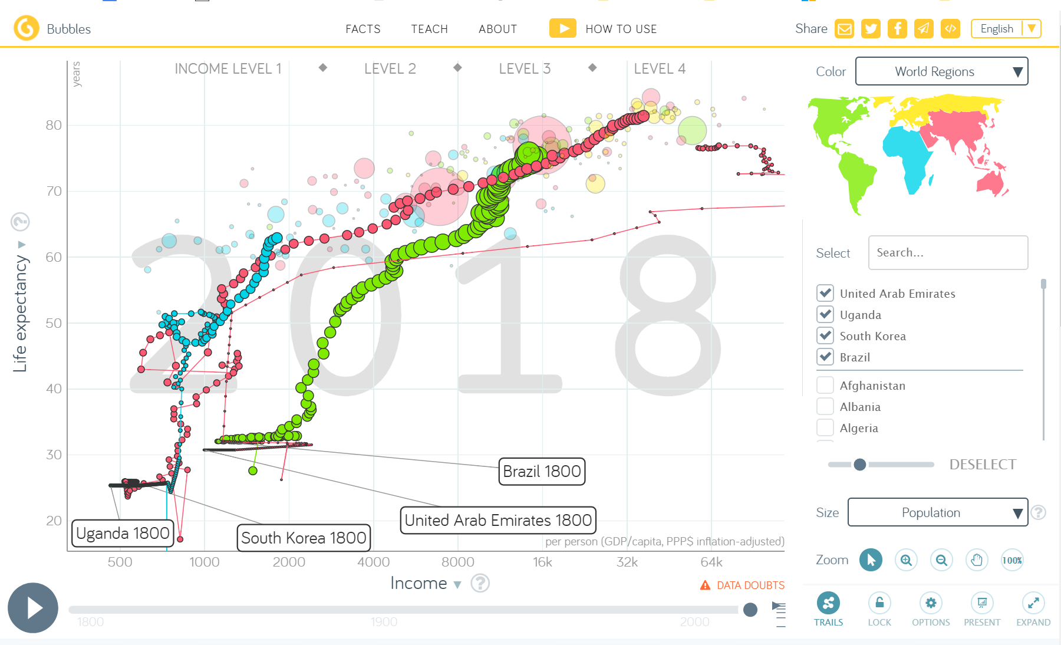
Gapminder
* 출처 https://www.gapminder.org/tools/#$state$time$value=2018;&marker$select@$country=bra&trailStartTime=1800&labelOffset@:0.509&:0.073;;&$country=uga&trailStartTime=1800&labelOffset@:0.083&:0.109;;&$country=kor&trailStartTime=1800&labelOffset@:0.321&:0.126;;&$country=are&trailStartTime=1800&labelOffset@:0.542&:0.155;;;;;&chart-type=bubbles

Slide 8

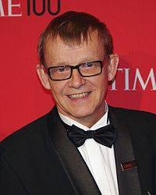
Factfulness (사실충실성)
한스 로슬링(Hans Rosling, 1948년 7월 27일 ~ 2017년 2월 7일)은 스웨덴의 의사이자 통계학자이다. 카롤린스카의과대학 교수로 재직 중이며, 트렌달라이저(Trendalyzer)를 개발한 비영리 벤처 갭마인더 재단의 공동설립자이기도 하다. 빅데이터를 가장 잘 활용하는 보건 통계학자로 알려져 있다.
*출처 : 위키피디아 (https://ko.wikipedia.org/wiki/%ED%95%9C%EC%8A%A4_%EB%A1%9C%EC%8A%AC%EB%A7%81)

Slide 9
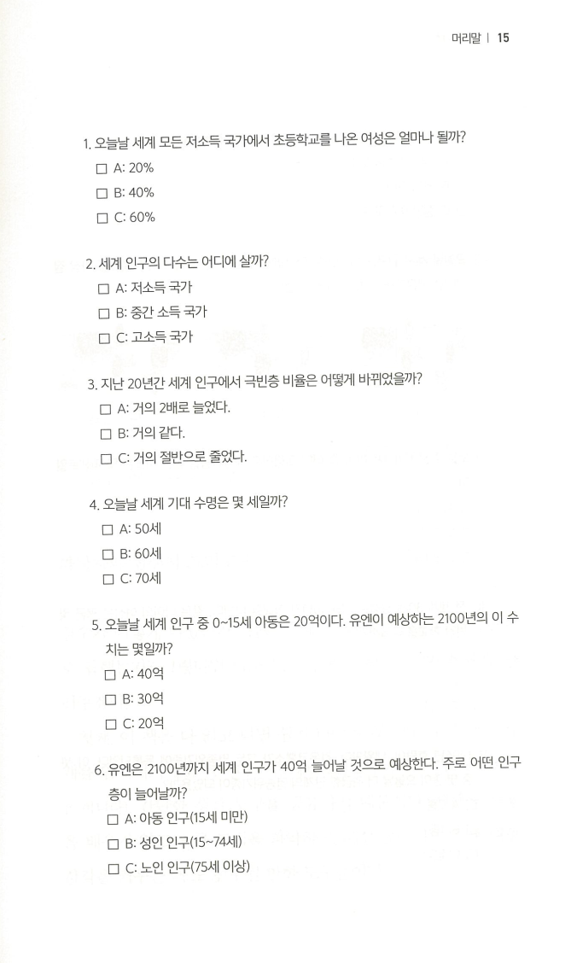
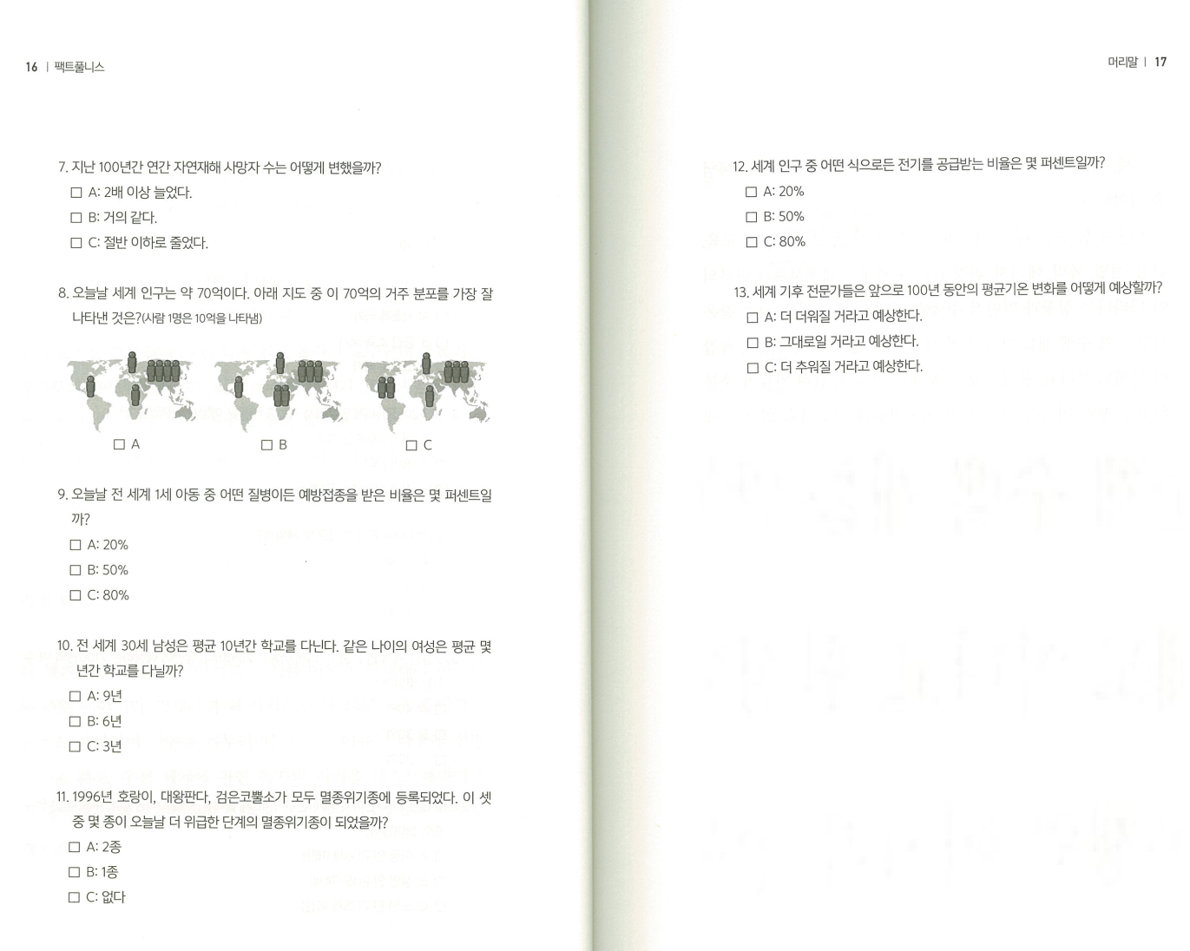
워밍업
아래 문제를 풀어보자

Slide 10
Factfulness
유형 | 비판적 사고를 촉진하는 트리거
1. 간극 본능 (The Gap Instinct) | “그 사람들은 절대 우리처럼 살 수 없어요＂
2. 부정 본능 (The Negativity Instinct) | “세계는 점점 나빠지고 있다“ “범죄는 점점 흉폭해지고 있다＂
3. 직선 본능 (The Straight Line Instinct) | “앞으로 수십 년은 이런 추세가 지속될 것이다“
4. 공포 본능 (The Fear Instinct) | 극적인 테러사건은 언론의 대대적인 관심을 받지만, 음주 피해자 대부분은 외면당한다 미국에서 테러 사망자는 평균 159명/1년, 음주 사고 사망자 평균 6만9천명/1년 -> 공포는 우리의 힘을 더 필요한 곳에 쓰지 못하게 할 수도 있다.
5. 크기 본능 (The Size Instinct) | “유니세프에 따르면, 2016년에 전 세계에서 1년도 살지 못하고 죽은 아이가 420만명이다“ 큰 수인가? 작은 수인가?
6. 일반화 본능 (The Generalization Instinct) | ＂그런 고도의 기술이 매 순간 작동할 거라고 어떻게 확신하죠?” -> 인도에서 승강기 문에 끼여 다리를 다친 학생에게 튀니지에는 왜 짓다가 만 듯한 집이 많을까? -> 은행가기 어렵고, 대출이 힘들고, 도둑맞거나 물가가 올라간다
7. 운명 본능 (The Destiny Instinct) | “투자자는 아프리카의 많은 나라가 발전하고 있다는 사실을 알지 못하고, 인정하지 않아요. 그들의 머릿속에서 아프리카는 절대 발전하지 않을 대륙이죠“ VS. “수치도 잘 봤고, 말씀도 잘 들었습니다. 그런데 아프리카가 발전할 가능성은 글쎄요. 내가 나이지리아에서 근무해봐서 알아요. 문제는 문화에요. 절대로 현대사회로 만들 수 없을 겁니다.”
8. 단일 관점 본능 (The Single Perspective Instinct) | “아이한테 망치를 주면 모든 것이 못으로 보인다.” -> 이념, 전문가, 활동가 등은 한 가지 생각이나 한 가지 해결책에 매몰되게 한다
9. 비난 본능 (The Blame Instinct) | 고무보트를 타고 유럽으로 오다가 지중해에서 익사한 난민이 발생했을 때 누굴 비난해야 하나? -> 제네바 협약, 2001년 유럽 이사회 지침
10. 다급함 본능 (The Urgency Instinct) | “뭔가 조치를 취해야 합니다“ “지금 사야 한다. 이런 기회는 다시 오지 않는다＂

Slide 11
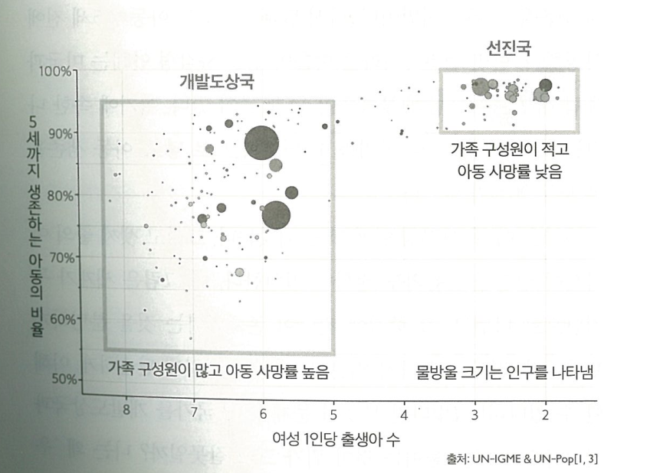
1. 간극본능
분석 관점을 설정하는 법
세계의 여러 나라가 개발도상국과 선진국이라는 두 사각형 안에 깔끔하게 담긴다.
그런데 이 도표는 1965년의 상황이다.
- 1965년의 연구결과로 진단을 내리고 처치를 할 수는 없다

Slide 12
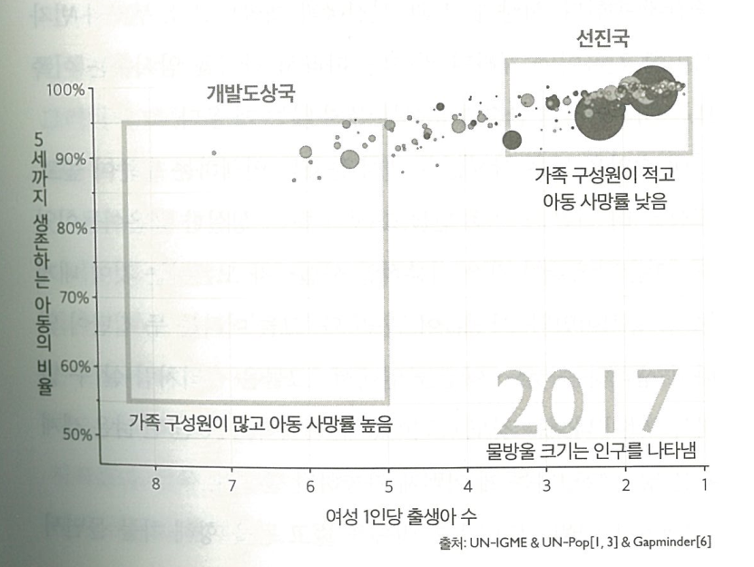
1. 간극본능
왼쪽 아래의 사각형이 텅 비었다.
모든 나라가 아이의 수는 적고 생존율이 높은 사각형으로 이동했고 대부분의 나라가 그 안에 있다
세계 인구의 6%에 해당하는 13개 나라만 여전히 개발도상국에 있고, 인류의 85%는 소위 ‘선진국＇에 있다
- 많은 사람의 머릿속에서 세상을 바라보는 시각이 시대착오적 생각에 사로잡혀서 서양 이외의 세상을 바라본다

Slide 13
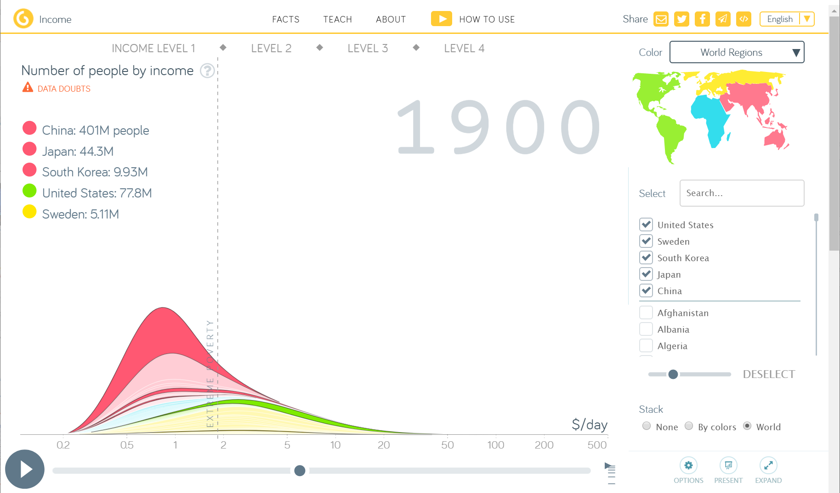
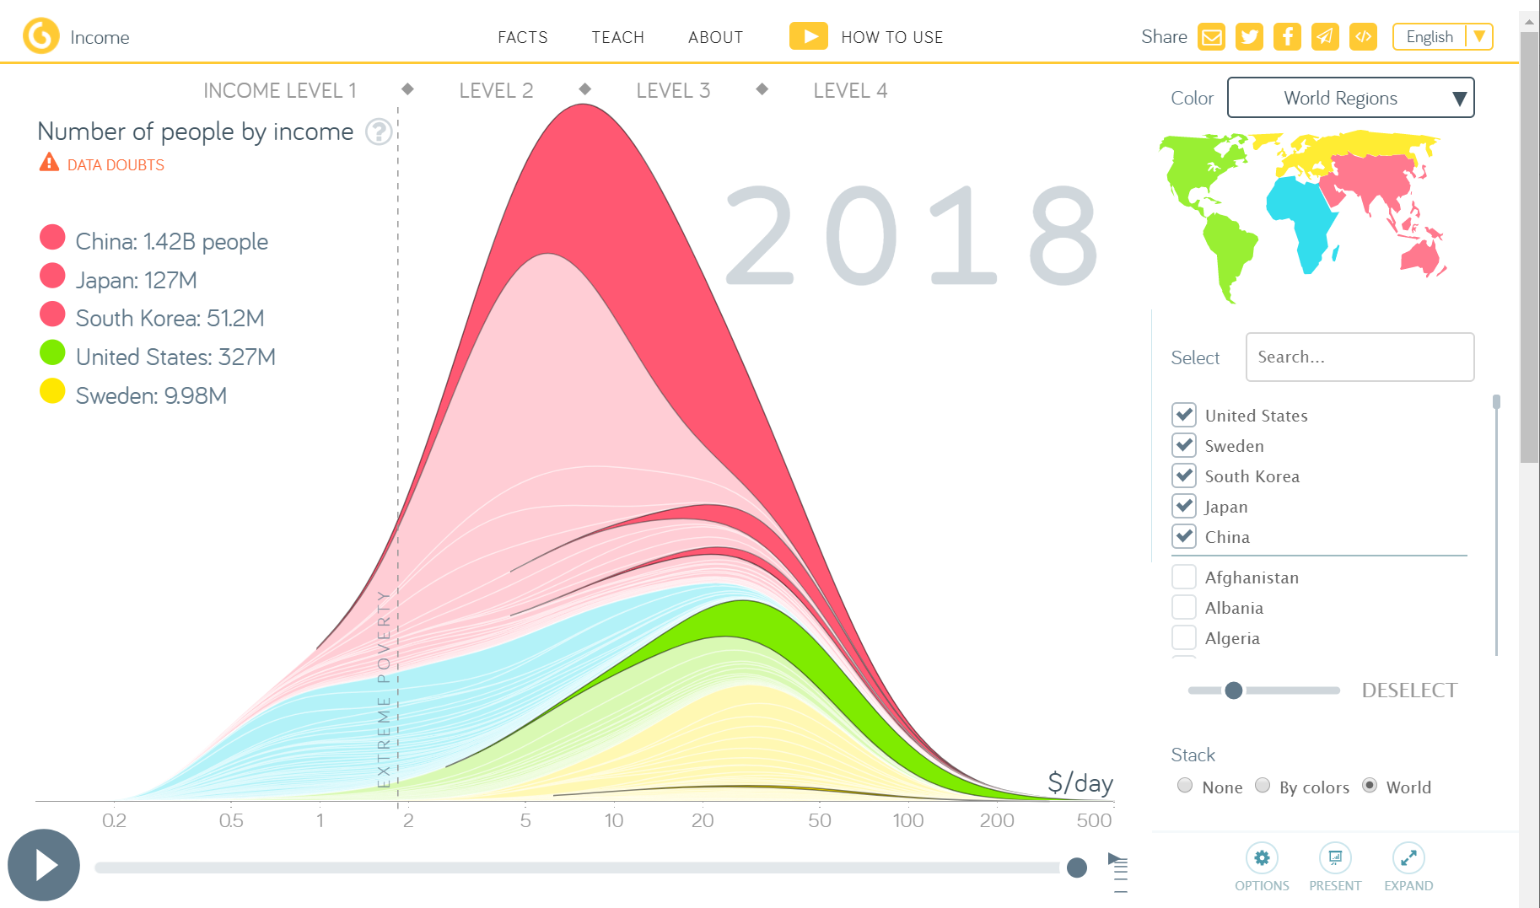
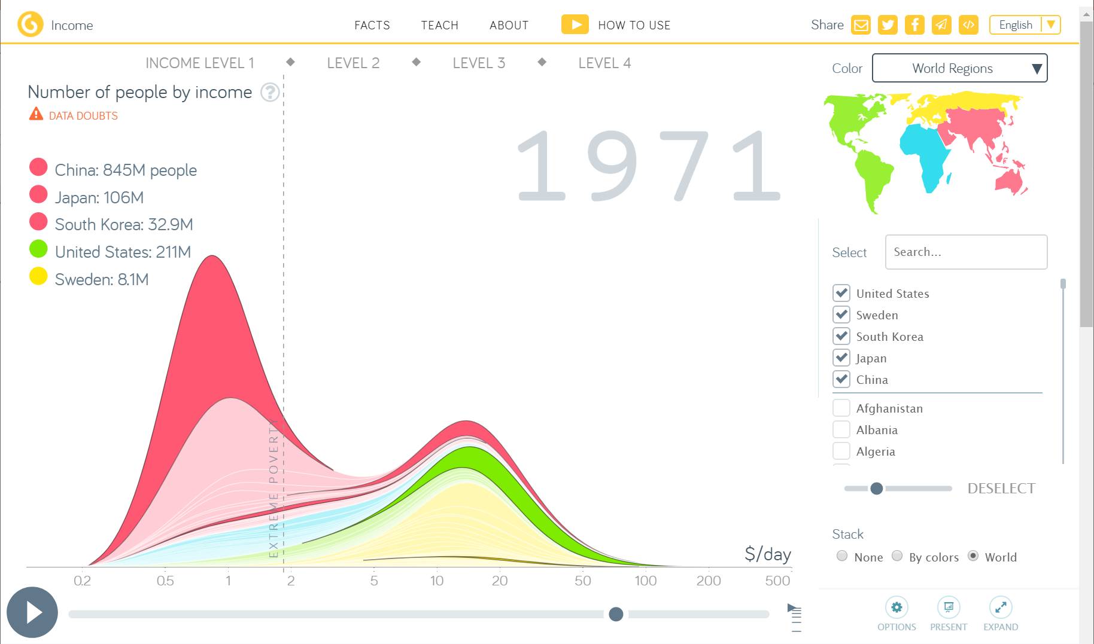
1. 간극본능

Slide 14
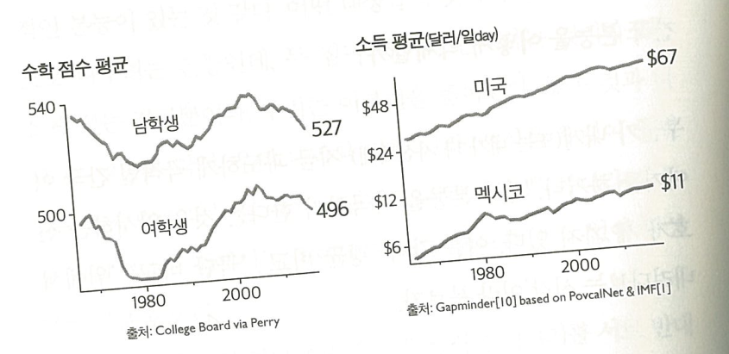
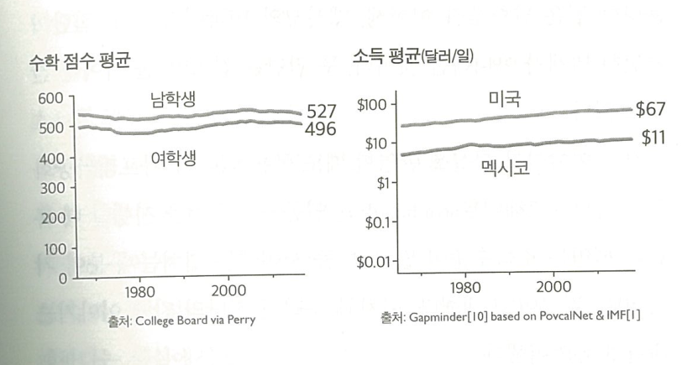
1. 간극본능
두 집단 이상을 비교할 때 스케일의 효과를 엄두해 두어야 한다

Slide 15
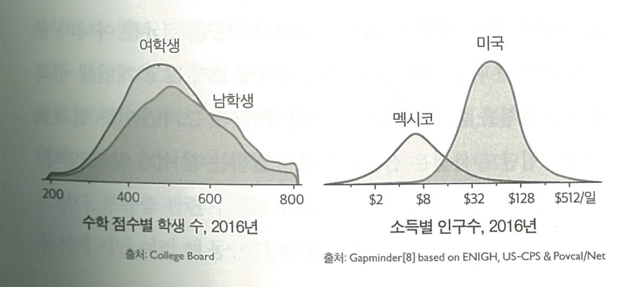
1. 간극본능
평균은 유용한 도구이지만, 평균만으로 해석을 하는 것은 불완전하다

Slide 16
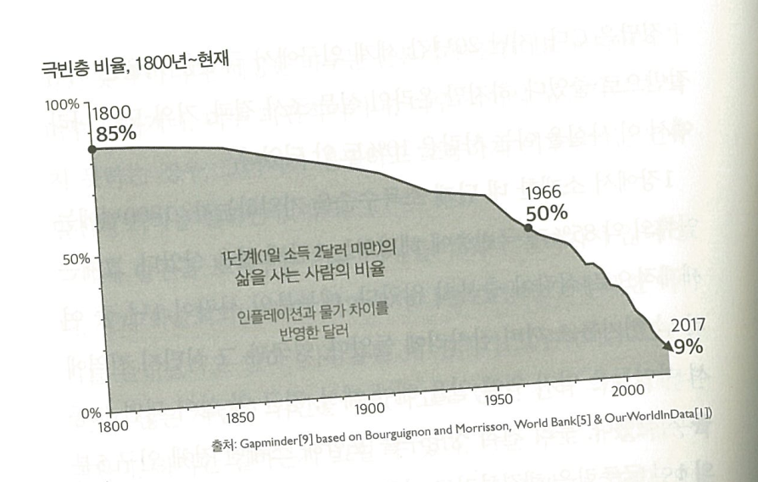
2. 부정본능
지난 20년간 극빈층이 세계 역사상 그 어느 때보다도 빠르게 줄어들었다

Slide 17
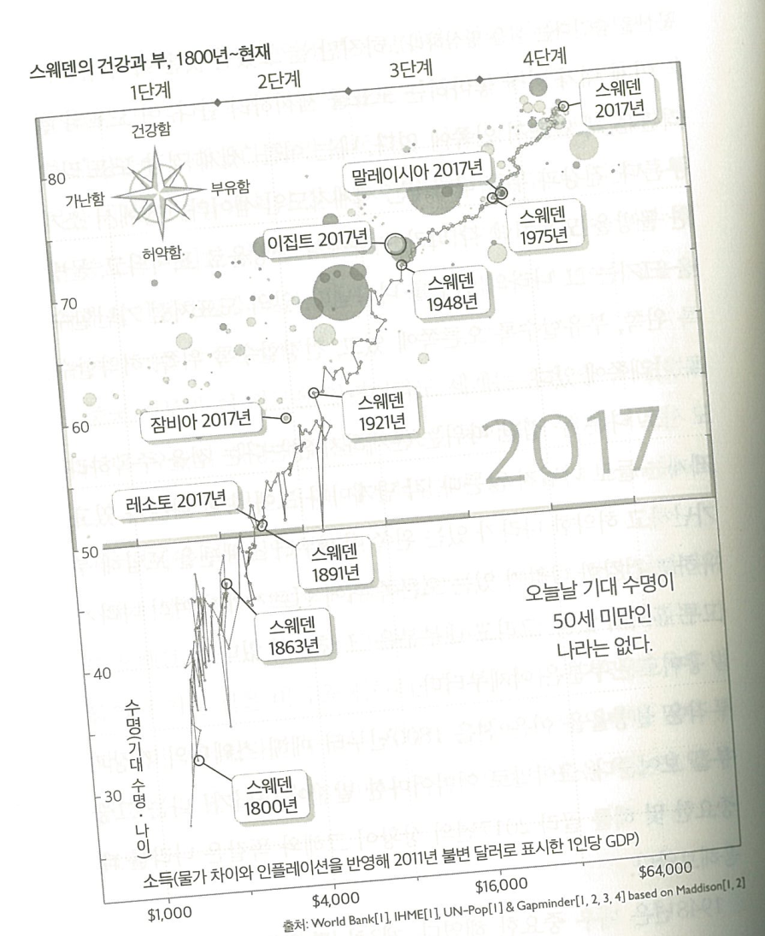
2. 부정본능
스토리를 만드는 법
스웨덴은 계속 발전을 해서 1975년에는 오늘날의 말레이시아처럼 4단계로 막 진입했다
할머니는 성인이 된 후 줄곧 아홉 식구의 빨래를 손으로 직접 빨았다. 하지만 나이가 들면서 소득이 3단계로 올라서는 발전을 경험했다. 실내에 수도를 설치하고 지하에 양동이로 뒷간도 마련했다
하수구는 여전히 밖으로 노출되었고, 집 근처에서 물에 빠져 죽는 아이도 있었다.
할머니는 우리 집안에서 현재의 레소토에 사는 것과 같은 삶을 살았다. 1891년의 스웨덴은 오늘날 세계에서 기대수명이 제일 짧고, 1단계와 2단계 경계에 놓인 레소토와 같았다
1863년의 스웨덴은 오늘날로 치면 1단계인 아프가니스탄과 비슷했고, 대다수가 극빈층에 속했다. 하지만 오늘날 아프가니스탄을 비롯해 1단계에 사는 사람들은 1863년의 스웨덴 사람보다 훨씬 오래 산다
- 기본적인 근대화를 거치면서 대다수 사람의 삶이 극적으로 개선되었기 때문이다

Slide 18
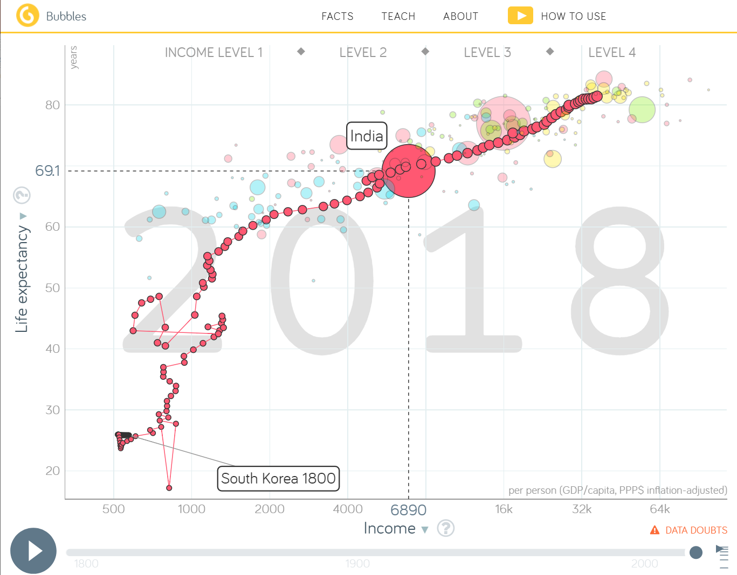
2. 부정본능
중국
말레이시아
베트남
인도네시아
2007년
1995년
1990년
1985년

Slide 19
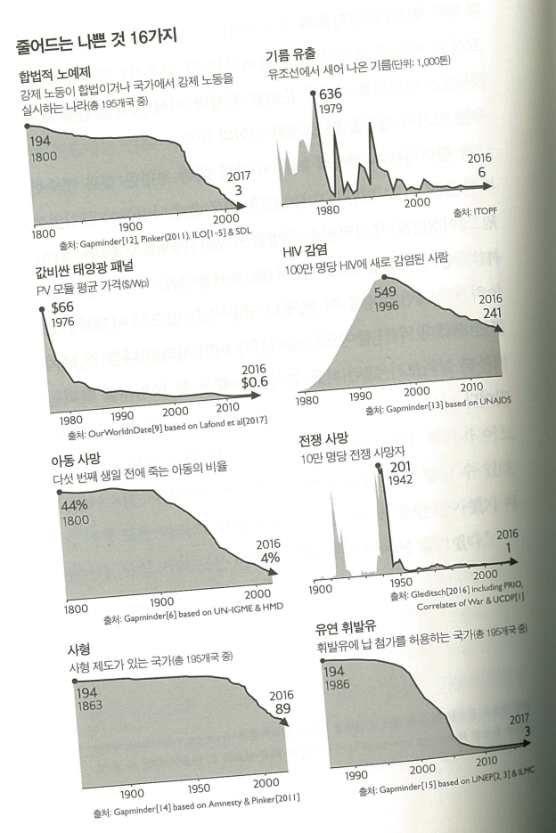
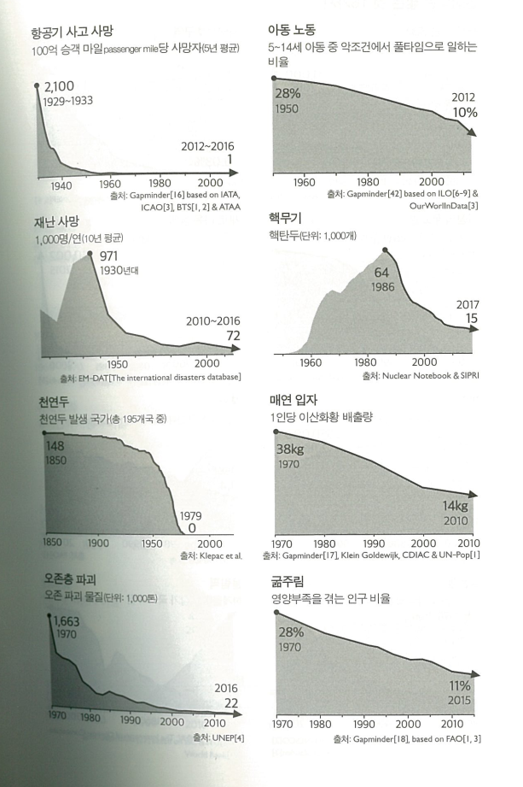
2. 부정본능

Slide 20
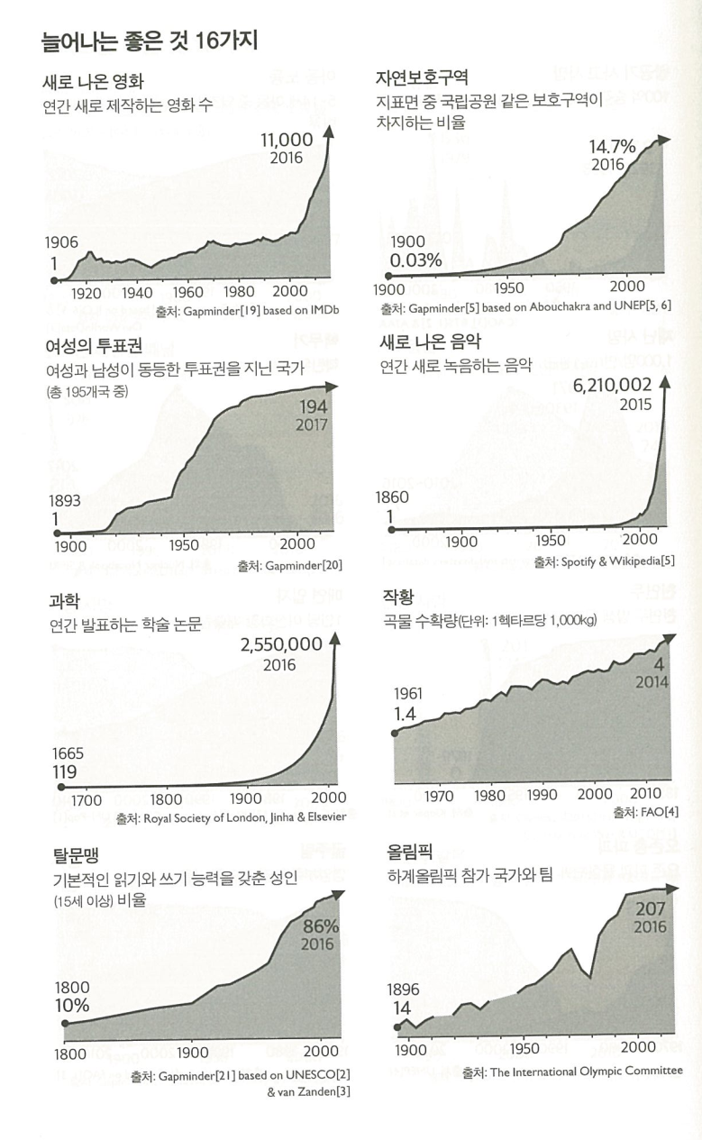
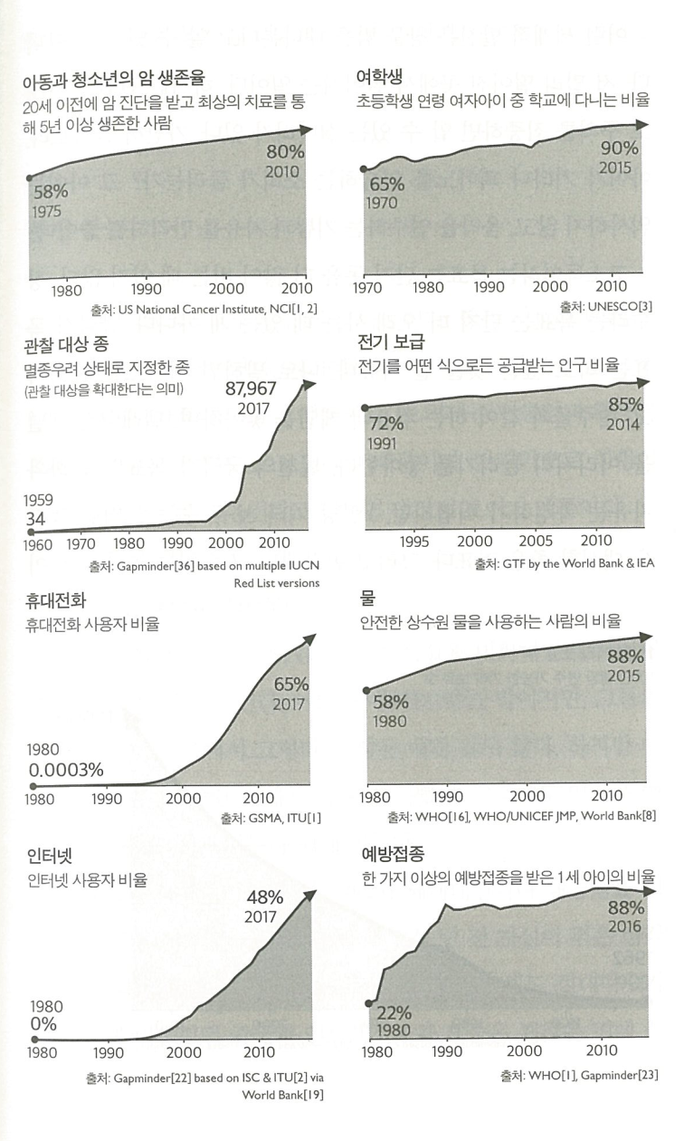
2. 부정본능

Slide 21
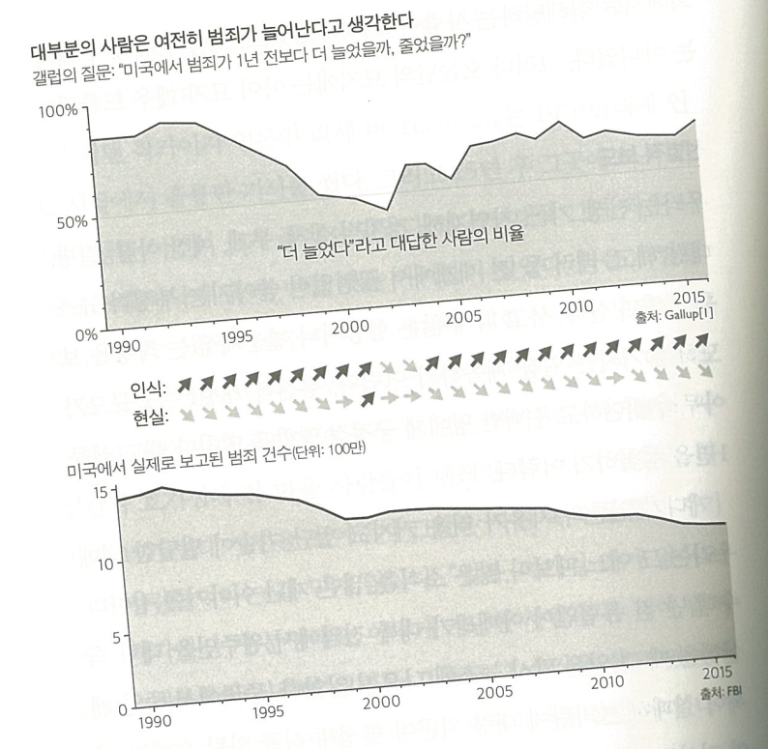
2. 부정본능
의미를 시각화 하는 법
갤럽의 조사
실제 범죄건수

Slide 22
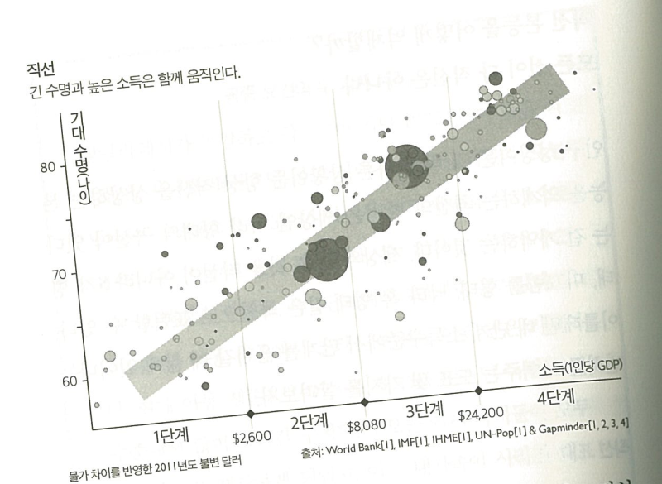
3. 직선본능
선형관계는 생각보다 드물지만 없는 것은 아니다

Slide 23
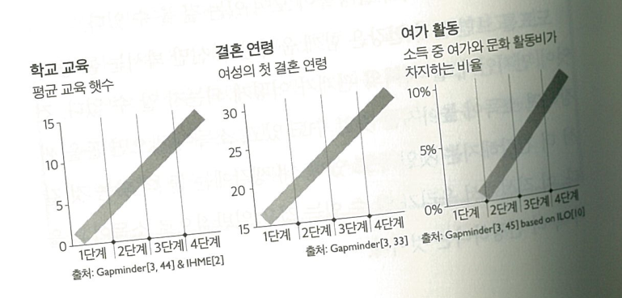
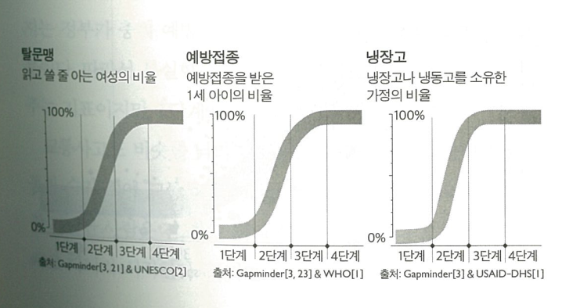
3. 직선본능
선형관계 외에 S자 곡선으로 나타나기도 한다
선형관계 ->
S자 곡선 ->

Slide 24
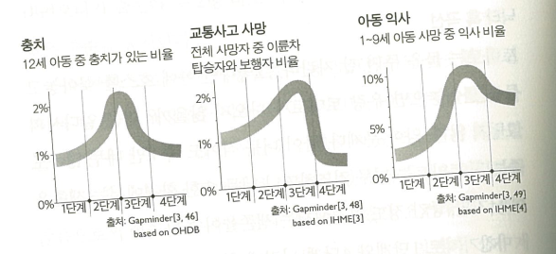
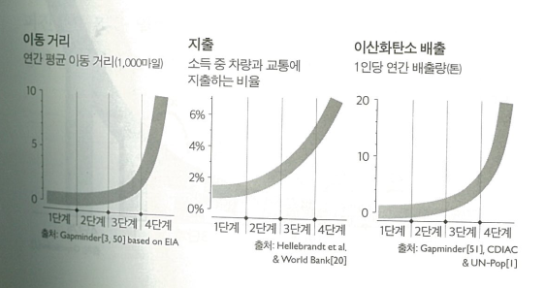
3. 직선본능
그외에도 다양한 형태의 곡선이 있다
낙타 혹 곡선 ->
(충치 그래프 설명) 사탕을 사먹을 여유가 없다가 형편이 되면 곧바로 사 먹지만, 3단계 전까지는 정부가 충치 예방교육에 우선순위를 둘 형편이 못 되기 때문임
2배 증가곡선->

Slide 25
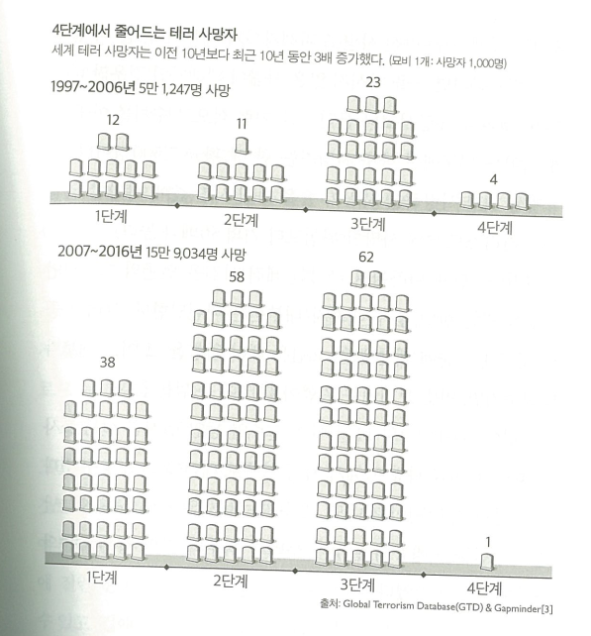
4. 공포본능
테러가 전 세계적으로 증가하고 있지만, 4단계 나라에서는 오히려 줄고 있다.
- 신체손상, 감금, 독은 우리 뇌에 깊게 내제된 두려움이다.
- 사람이 두려워하는 상위 4가지 (뱀, 거미, 높은 곳, 좁은 공간)
4단계 나라에서 극적인 테러사건은 언론의 대대적인 관심을 받지만, 음주 피해자 대부분은 외면된다.
- 2001년 9월 1일 이후 설문조사에서 미국사람 51%가 자신의 가족이 테러에 희생될 수 있다고 걱정했는데
- 14년이 지난 뒤에도 그 수치는 변함없이 51%다
- 오늘날에도 미국인은 쌍둥이 빌딩이 무너진 직후와 거의 같은 수준의 두려움을 느끼고 있다

Slide 26
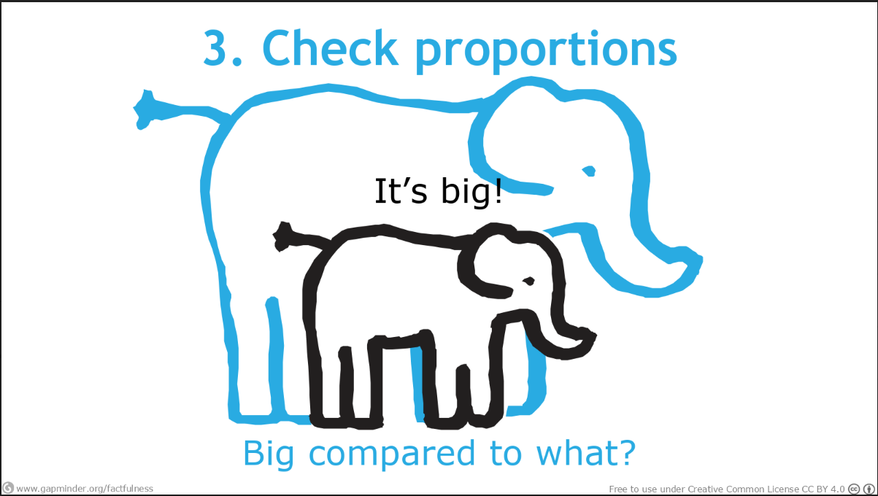
5. 크기본능

Slide 27
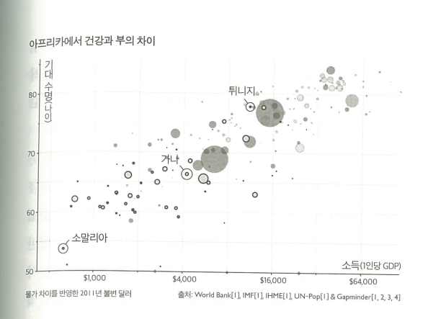
6. 일반화본능
비교로 전달력 강조
“아프리카 나라들은…”, “아프리카의 문제는…”
아프리카는 54개국 10억 인구가 사는 거대한 대륙이고, 발전의 4단계 삶이 모두 존재한다
- 같은 아프리카 대륙이라고 해도, 국가별로 소득과 기대 수명에 차이가 크게 있다
- 라이베리아에서 발생한 에볼라가 자동차로 100시간 걸리는 케냐의 관광산업에 영향을 미치는 일이 발생하는 이유
(런던과 테헤란의 거리보다도 멀리 떨어져있는데도 불구하고)

Slide 28
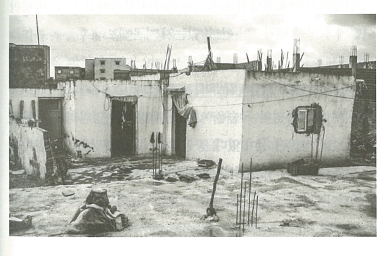
6. 일반화본능
살리 집안의 집 짓기
튀니지의 살리 집안 집
- 계획성이 없거나 집주인이 도망친 것이 아니다
- 스웨덴의 상황을 튀니지에 일반화해서는 안된다

Slide 29
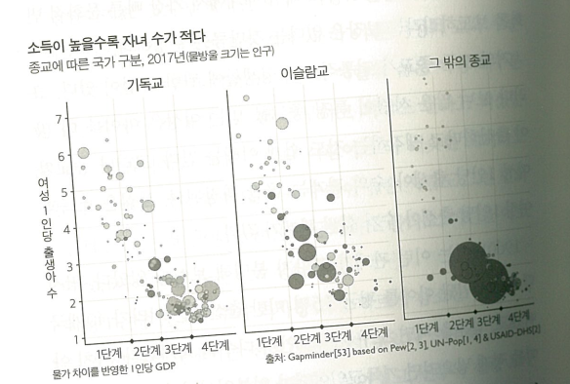
7. 운명본능
문화, 국가, 종교, 국민은 바위가 아니다. 그것은 끊임없이 움직이고 탈바꿈한다.
종교에 관계없이 1단계 극빈층 여성이 아이를 많이 낳는다
- 세계의 주요 종교별 출생률 차이는 그리 크지 않다

Slide 30
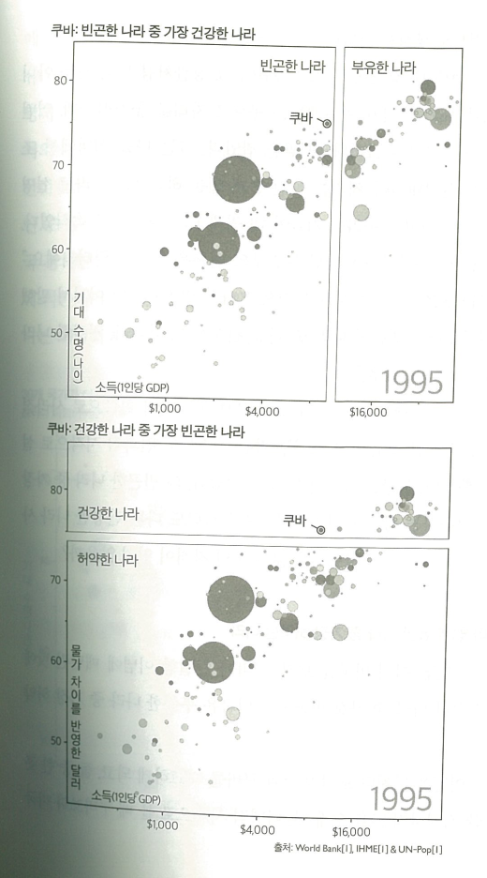
8. 단일관점본능
데이터에서 포인트를 잡는 법
같은 그래프를 해석하는 두 가지 관점
<정부관료의 관점>

Slide 31
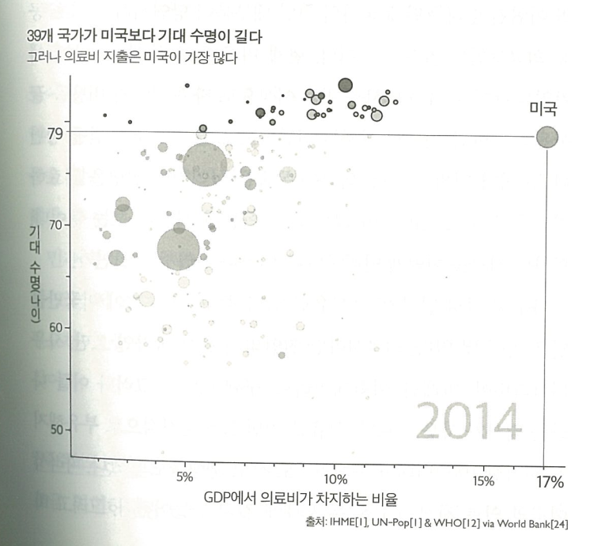
8. 단일관점본능
미국은 자본주의와 사회주의의 대결로 보는 것(이념)보다 수치를 중심으로 바라봐야 함
- 보험에 가입한 부자 환자는 의사를 필요이상으로 자주 찾아가서 비용을 끌어올리고
- 가난한 환자는 간단하고 값싼 치료조차 받지 못해서 일찍 죽는다

Slide 32
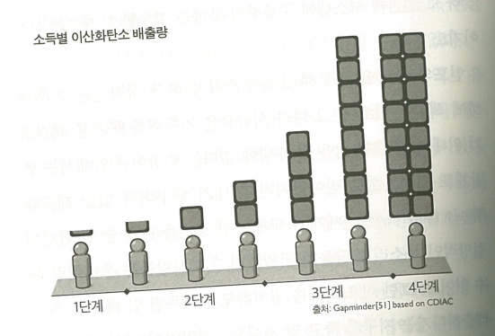
9. 비난본능
인도와 중국을 비롯한 소득 수준이 올라간 국가들에 기후변화에 책임이 있다?
- 오늘날 대기에 축적된 이산화탄소 대부분은 현재 4단계 삶을 사는 나라들이 지난 50년간 배출한 것
- 캐나다의 1인당 이산화탄소 배출량은 중국보다 여전히 2배가 많다

Slide 33
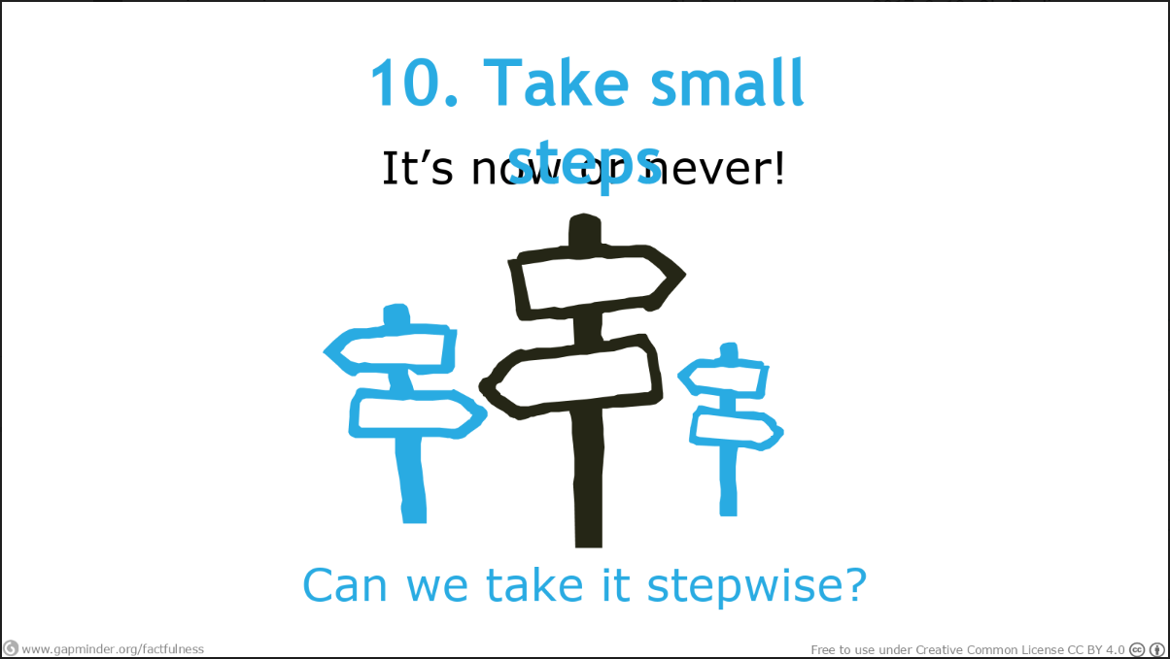
10. 다급함본능

Slide 34
Factfulness - 정리
유형 | 설명
1. 간극 본능 (The Gap Instinct) | 지금 저 이야기는 간극을 말한다는 것을 알아보아야 한다. 별개의 두 집단이 서로 간극을 두고 존재한다는 것을 가정하지만, 현실은 그렇게 극과 극으로 갈리지 않는다.
2. 부정 본능 (The Negativity Instinct) | 지금 저 뉴스는 부정적인 면을 보도한다는 걸 알아보아야 한다. 나쁜 뉴스는 좋은 소식보다 우리에게 전달될 확률이 훨씬 높고, 주변 세계에 대해 항상 지나치게 부정적인 인상을 받기 쉽다.
3. 직선 본능 (The Straight Line Instinct) | 도표의 선이 계속 직선으로 연장될 것이라고 단정한다는 것을 알아보아야 한다. 그런 선은 현실에서 매우 드물고 현실에는 다양한 곡선이 존재한다.
4. 공포 본능 (The Fear Instinct) | 지금 우리가 공포에 사로잡혔다는 것을 알아보아야 한다. 우리를 두렵게 하는 것이 가장 위험한 것은 아니다. 폭력, 감금, 오염을 두려워하는 자연스러운 본능은 우리에게 그 위험성을 체계적으로 과대평가하게 한다.
5. 크기 본능 (The Size Instinct) | 어떤 하나의 숫자가 인상적으로 보이지만 그것은 단 하나의 숫자이라는 것을 알아보아야 한다. 그 수를 관련있는 다른 수와 비교하거나 다른 수로 나눴을 때 정반대 인상을 받을 수 있다. 비율을 고려해볼 필요가 있다.
6. 일반화 본능 (The Generalization Instinct) | 지금 저 설명은 범주를 이용하고 있다는 것을 알아볼 수 있어야 한다. 그 범주가 오판을 불러올 수 있다는 사실을 기억한다. 일반화는 막을 수 없으므로 대신 엉터리 일반화를 피할 수 있어야 한다. 항상 범주에 의문을 제기한다.
7. 운명 본능 (The Destiny Instinct) | 국민, 국가, 종교, 문화 등이 변화가 느린 탓에 늘 똑같이 보일 수 있다는 것을 알아보아야 한다. 비록 사소하고 느린 변화라도 조금씩 쌓이면 큰 변화가 된다. 더딘 변화라도 변화라는 사실을 기억한다.
8. 단일 관점 본능 (The Single Perspective Instinct) | 단일 관점은 상상력을 제한하므로 여러 각도에서 문제를 바라봐야 더 정확하게 이해하고 현실적인 해결책을 찾을 수 있다. 망치가 아닌 연장통을 준비하라.
9. 비난 본능 (The Blame Instinct) | 지금 희생양이 이용되고 있다는 것을 알아보아야 한다. 개인을 비난하다보면 다른 이유에 주목하지 못해 앞으로 비슷한 문제의 재발을 방지하지 못하게 된다. 악당을 찾지말고 원인을 찾아야 한다. 영웅을 찾지말고 시스템을 찾는다.
10. 다급함 본능 (The Urgency Instinct) | 지금 결정이 다급하게 이뤄진다는 것을 느낄 수 있어야 한다. 다급히 결정을 해야하는 경우는 드물다는 사실을 기억한다. 하나씩 차근차근 행동한다.

Slide 35
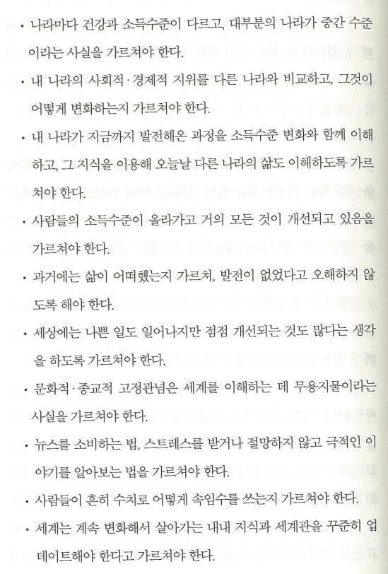
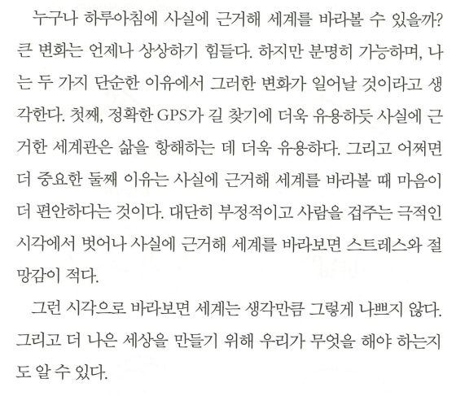
실천하기

